Slide 1
राष्ट्रिय कृषिगणना २०७८ गणक तथा सुपरिवेक्षक तालिम मितिः चैत्र २९, २०७८
अभ्यास
(भाग ५ सम्म)

Slide 2
प्रस्तुतिका विषय र सन्दर्भ सामाग्री
प्रस्तुतिका विषय
अभ्यासको समाधान
सन्दर्भ सामाग्री
गणना पुस्तिका,
सुपरिवेक्षक पुस्तिका
2

Slide 3
अभ्यासको सही समाधान लगत २ (भाग ५ सम्म मात्र)

Slide 4
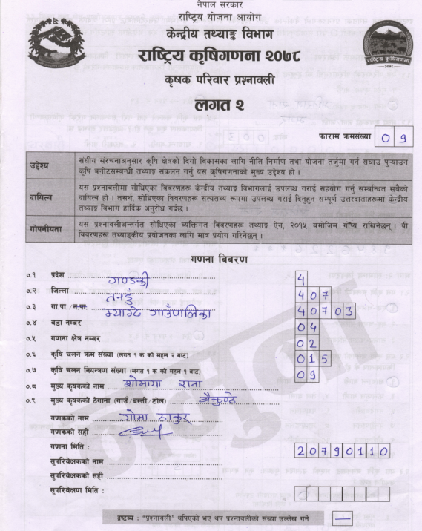

Slide 5
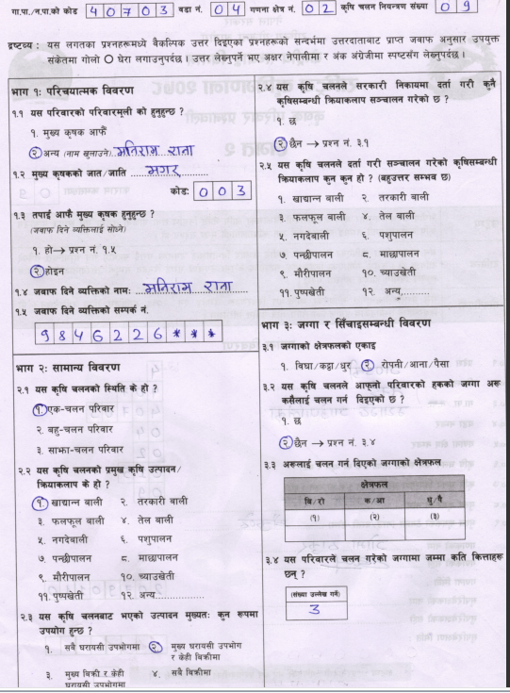

Slide 6
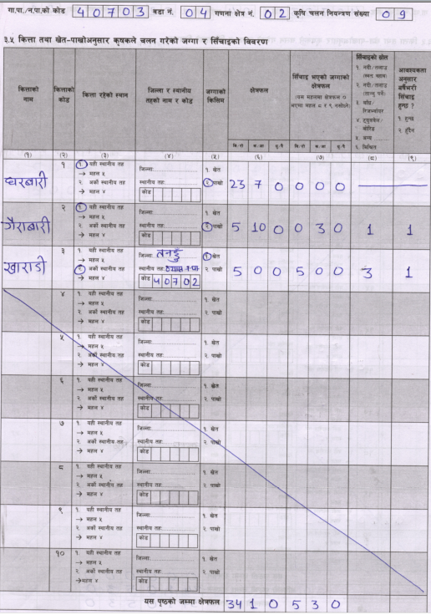

Slide 7
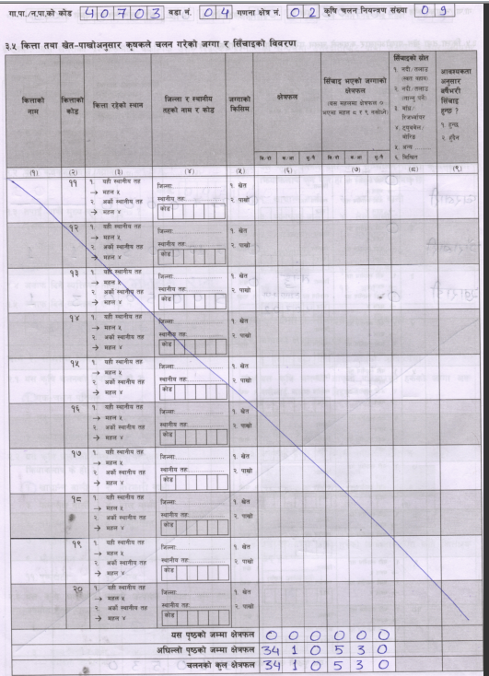

Slide 8
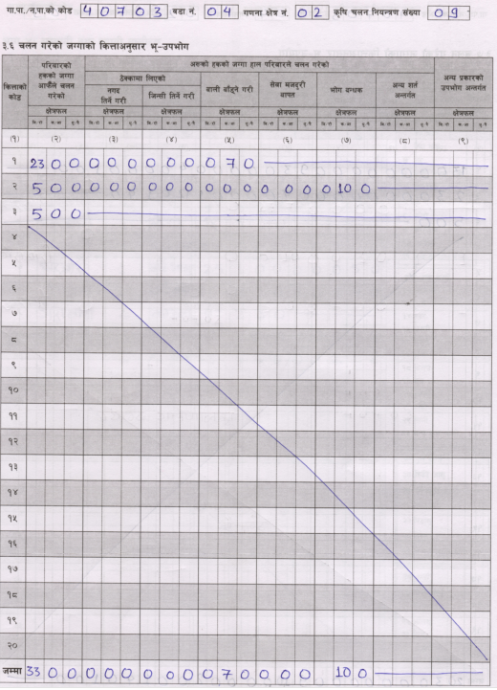

Slide 9
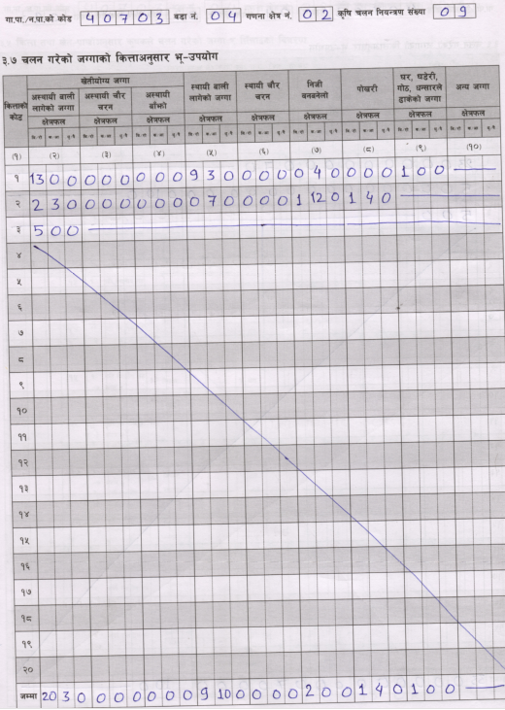

Slide 10
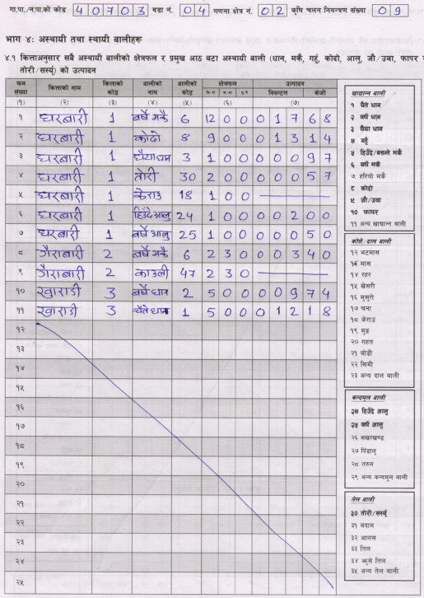

Slide 11
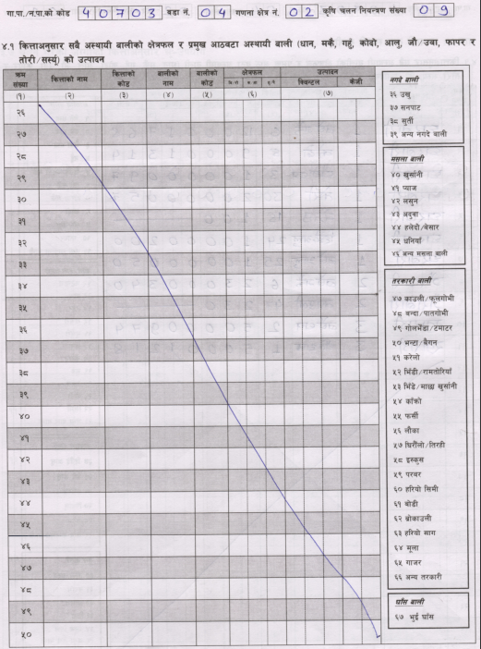

Slide 12
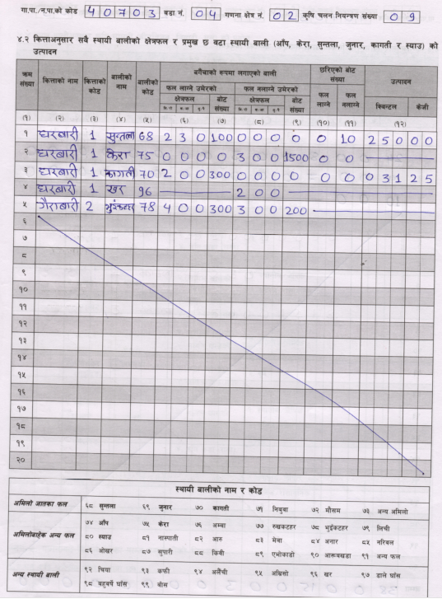

Slide 13
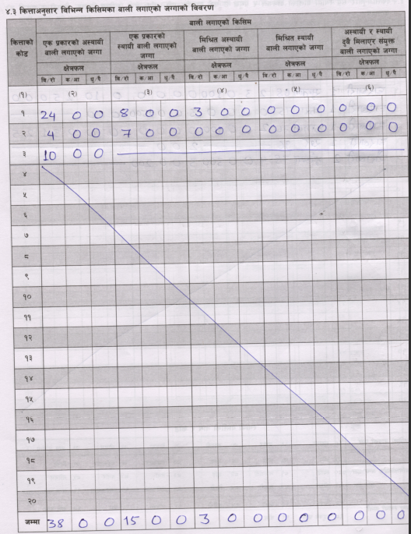

Slide 14
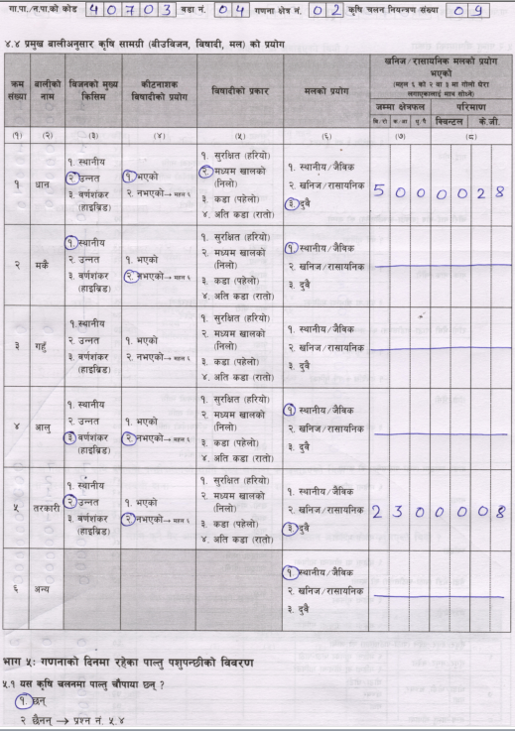

Slide 15
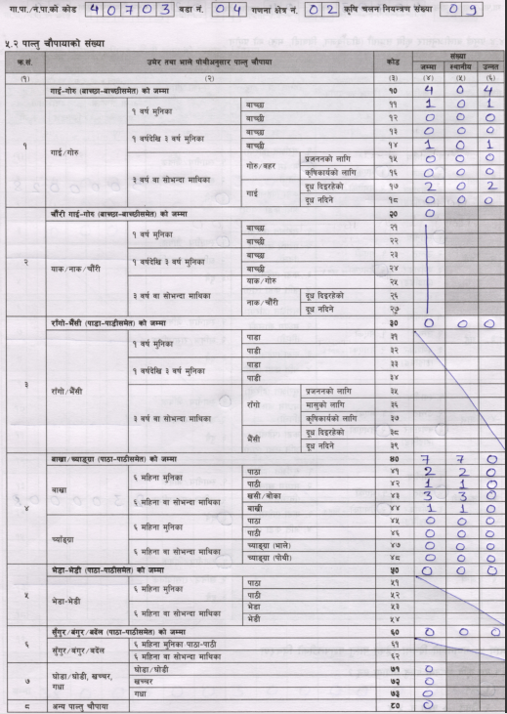

Slide 16
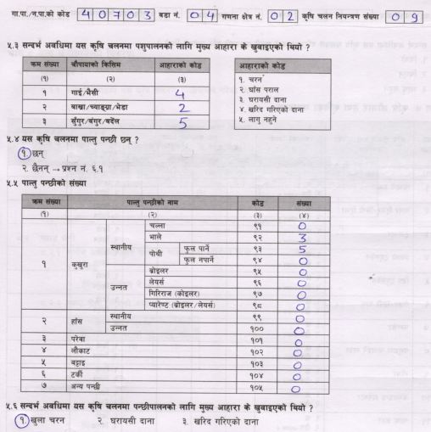

Slide 17
थप छलफल
17

Slide 18
धन्यवाद!

